Slide 1

«Школа Библии в каждой общине»
Евангельский проект ЕАД

Slide 2
Богословское обоснование служения Школы Библии

Slide 3

Великое поручение Христа:
«Итак идите, научите все народы, крестя их во имя Отца и Сына и Святого Духа, уча их соблюдать все, что Я повелел вам»
(Мф. 28:19-20

Slide 4

В Великом поручении ярко выражена идея проповеди Евангелия посредством обучения:
- «Научите»
- «уча соблюдать»

Slide 5

«Школа Библии – это евангельское служение, цель которого – искать новых людей, знакомить их с библейской истиной и приводить ко Христу, посредством изучения библейских уроков

Slide 6
Школа Библии – это служение, которое осуществляется в местной общине.
Используются библейские уроки печатные и онлайн.
Библейские учителя – служители и рядовые члены церкви.

Slide 7
Важность служения Школы Библии.
Метод обучения использовали в Ветхом Завете (Ездра, Самуил, Иосия).
Иисус обучал (12 учеников, 70 учеников и многие другие).
Метод обучения использовали Апостолы.
Э. Уайт называет метод преподавания библейских уроков «идеей, рожденной на небесах».
Опыт Всемирной церкви подтверждает эффективность этого метода благовестия.

Slide 8
Евангельская инициатива «Школа Библии в каждой общине» была одобрена на Годичном совещании ЕАД в ноябре 2021 г. и поддержана всеми организациями ЕАД.
Эта инициатива стала частью евангельской стратегии ЕАД 2020-2025.
Проделана работа по подготовке всех необходимых ресурсов.
Планируется с сентября 2022 начать широкое продвижение проекта в унионах и конференциях.

Slide 9
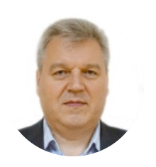
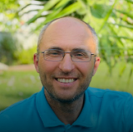
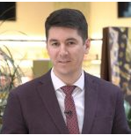
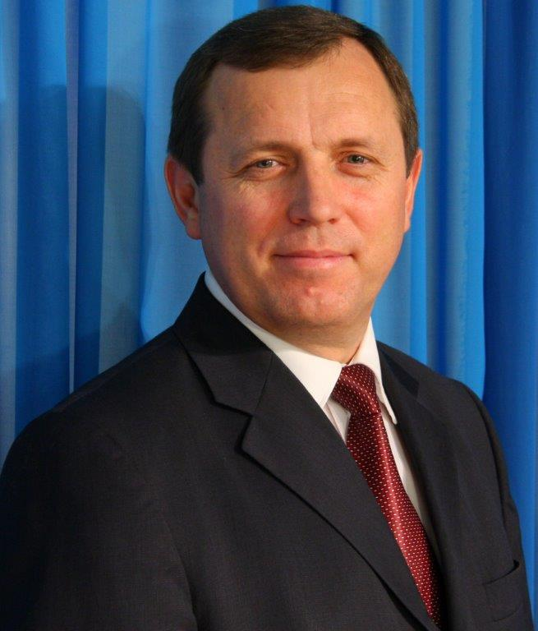
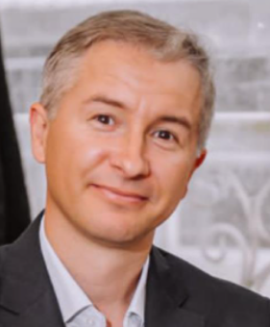
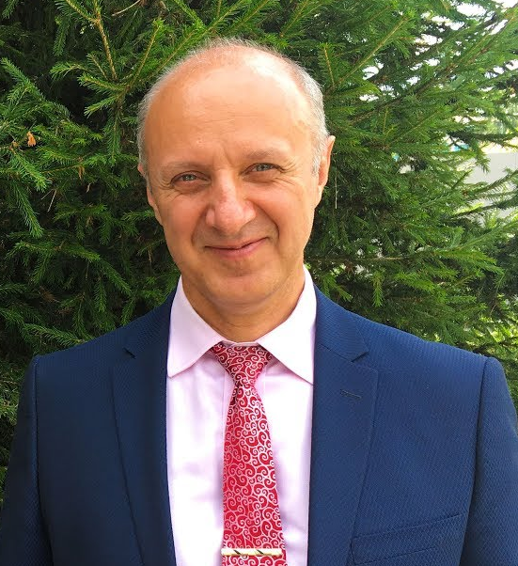
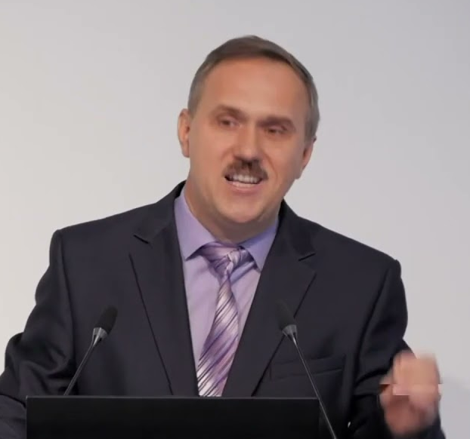
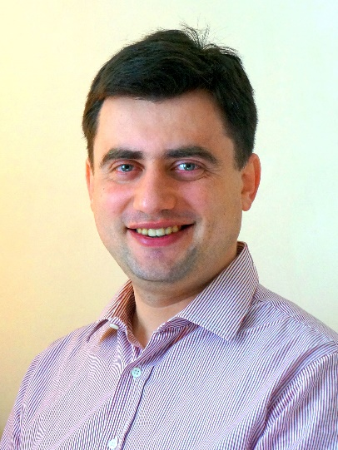
Комитет ШБ ЕАД
Козаков Виктор
Рутковский Леонид
Кисаков Роман
Либеранский Павел
Савенко Роман
Жан Таранюк
Мухаметвалеев Рустем
Марьян Максимчук

